Slide 1
IO扩展(并转串口)-74HC165

Slide 2
本讲主要内容
1.74HC165芯片介绍
2.硬件设计
3.软件设计
4.实验现象

Slide 3
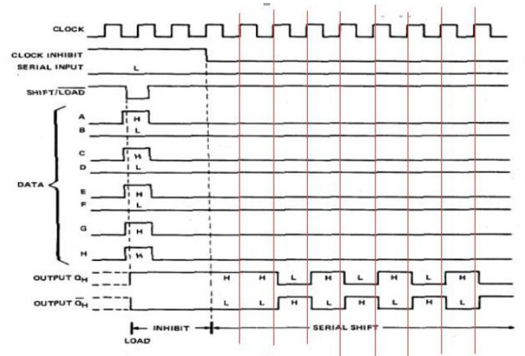
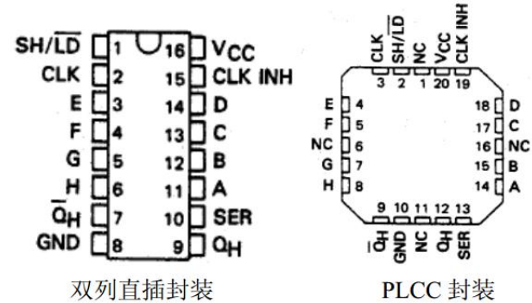
1.74HC165芯片介绍
74HC165 是 8 位并行输入串行输出移位寄存器，它是一款高速 CMOS 器件，遵循 JEDEC 标准。

Slide 4
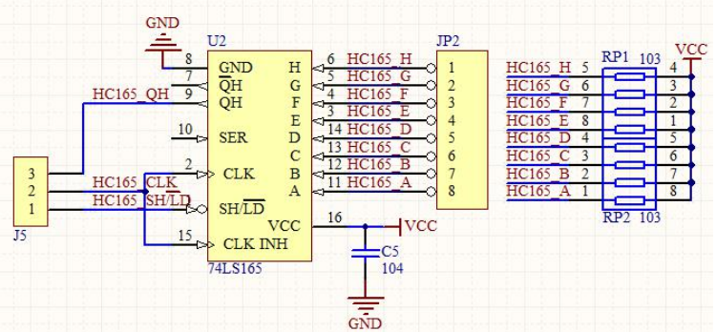
2.硬件设计

Slide 5
3.软件设计
本章所要实现的功能是：独立按键 K1-K8 按下对应控制 D1-D8 亮。

Slide 6
4.实验现象

